Slide 1
0503

Slide 2
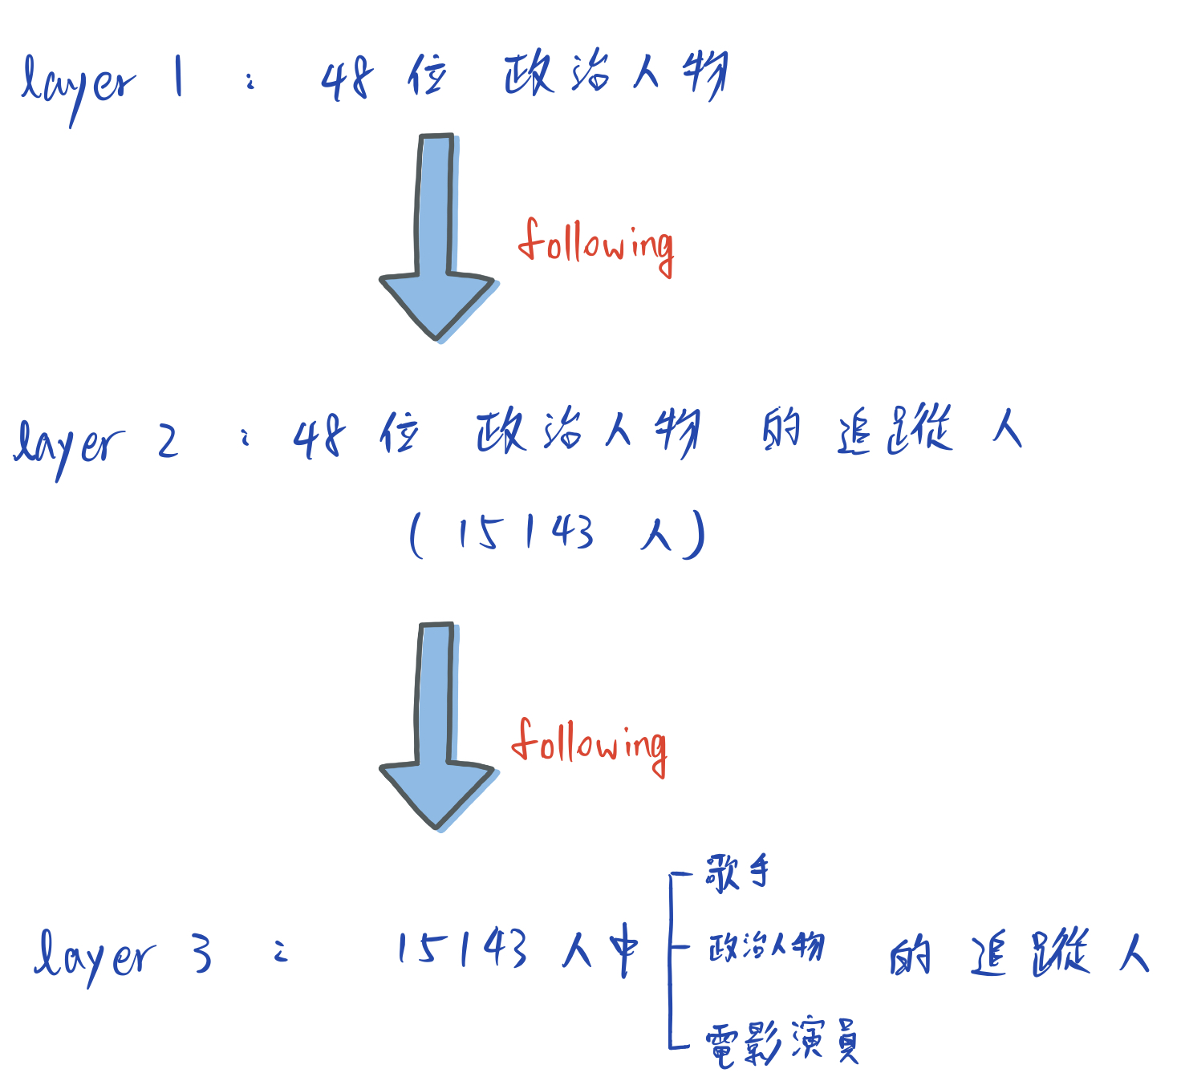
Definition

Slide 3
Recall
上週完成 抓取layer2 (15143人) 中歌手的追蹤名單
對於每個人皆做上 verified 記號

Slide 4
本週進度
成功將專案建在實驗室server上
與老師討論 第三層人物不使用verifie就抓取，改採用歌手、演員使用維基名單，政治人物採用個人介紹關鍵字

Slide 5
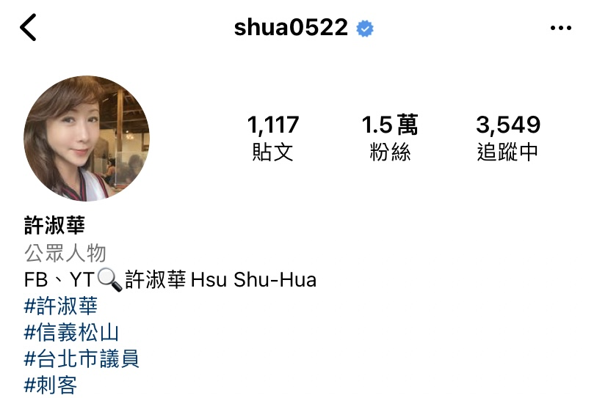
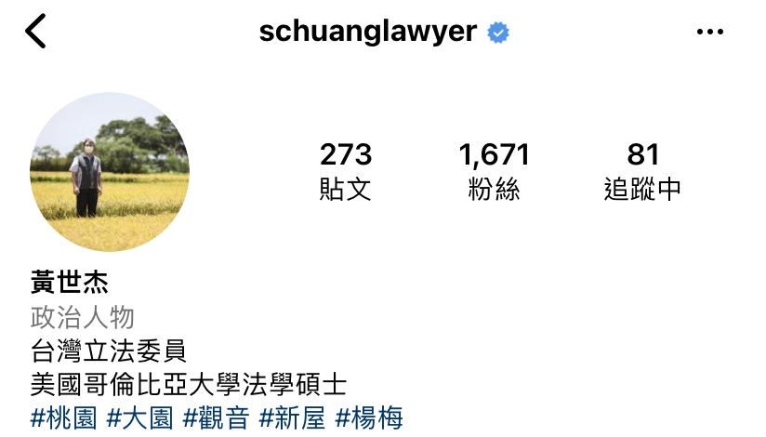
關鍵字討論

Slide 6
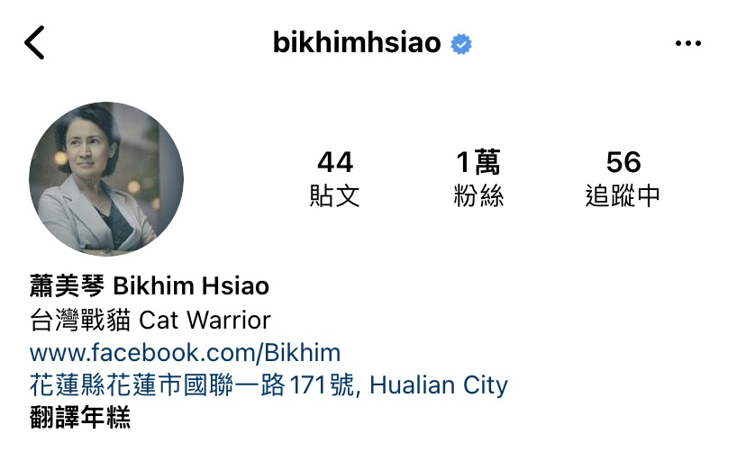
例外

Slide 7
下週進度
第三層人物抓完
建 Graph

